Slide 1
ÔN CHỮ HOA A
Tập viết
ÔN CHỮ HOA A
Lớp 3 - Tuần 1

Slide 2
Mục tiêu
01
02
03
Củng cố cách viết chữ viết hoa A thông qua bài tập ứng dụng:
+ Viết tên riêng Vừ A Dính bằng cỡ chữ nhỏ.
+ Viết câu ứng dụng bằng cỡ chữ nhỏ:
Anh em như thể chân tay
Rách lành đùm bọc dở hay đỡ đần.
Chữ viết rõ ràng, tương đối đều nét và thẳng hàng. Bước đầu biết nối nét giữa chữ viết hoa với chữ viết thường trong chữ ghi tiếng.
Thông qua câu ca dao trong bài, HS biết quý trọng tình cảm gia đình.
HS có ý thức rèn chữ, giữ vở sạch đẹp.

Slide 3



NỘI DUNG
1. Luyện viết chữ hoa.
2. Luyện viết từ ứng dụng.
3. Luyện viết câu ứng dụng.

Slide 4
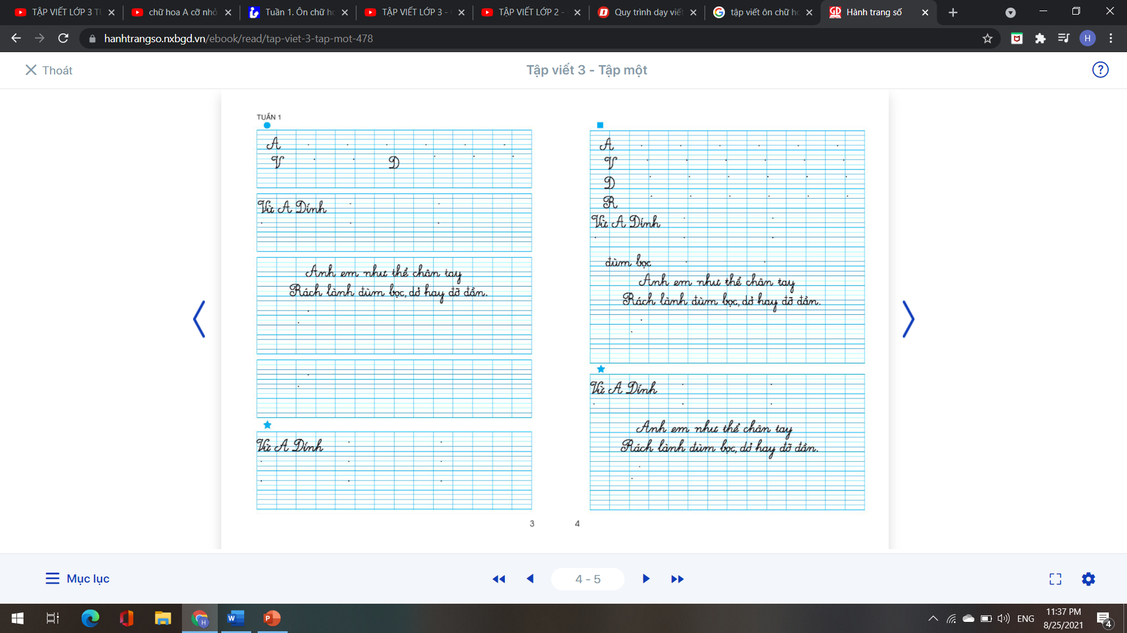
1. Luyện viết chữ hoa.
A
V
D
R

Slide 5
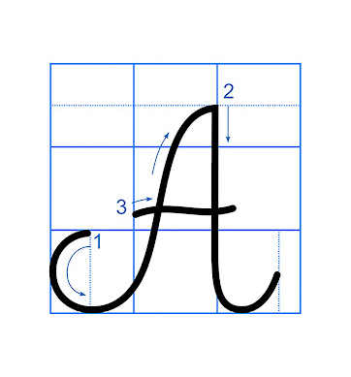
Chữ hoa A cao mấy ô li và gồm mấy nét ?
Chữ hoa A cao 2,5 ô li
Gồm 3 nét:
+ Nét móc ngược gần giống nét móc ngược trái.
+ Nét móc ngược phải.
+ Nét lượn ngang.

Slide 6
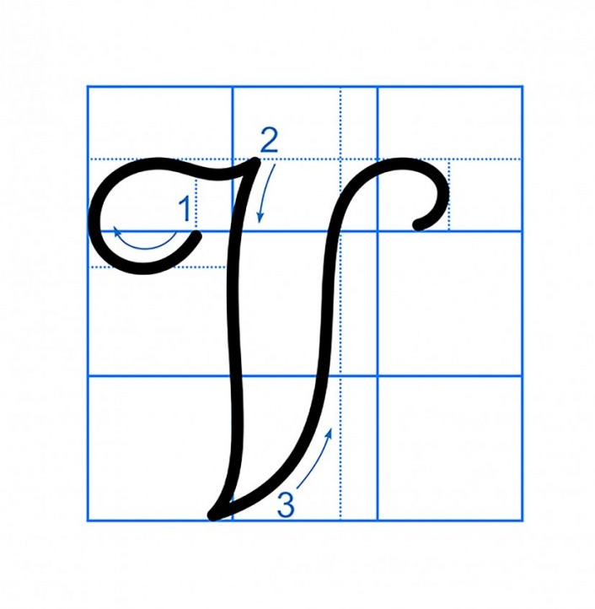
Chữ hoa V cao mấy ô li và gồm mấy nét ?
Chữ hoa V cao 2,5 ô li
Gồm 3 nét:
+ Nét cong trái và nét lượn ngang.
+ Nét thẳng đứng hơi lượn ở 2 đầu.
+ Nét móc xuôi phải lượn ở phía dưới.

Slide 7
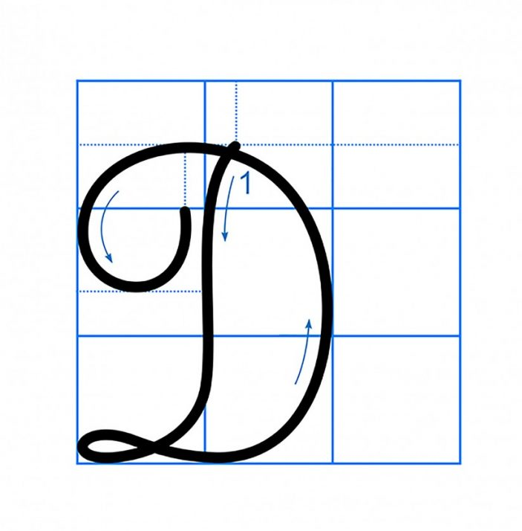
Chữ hoa D cao mấy ô li và gồm mấy nét ?
Chữ hoa D cao 2,5 ô li
Gồm 1 nét:
Nét lượn 2 đầu và nét cong phải nối liền nhau, tạo 1 vòng xoắn nhỏ ở chân chữ.

Slide 8
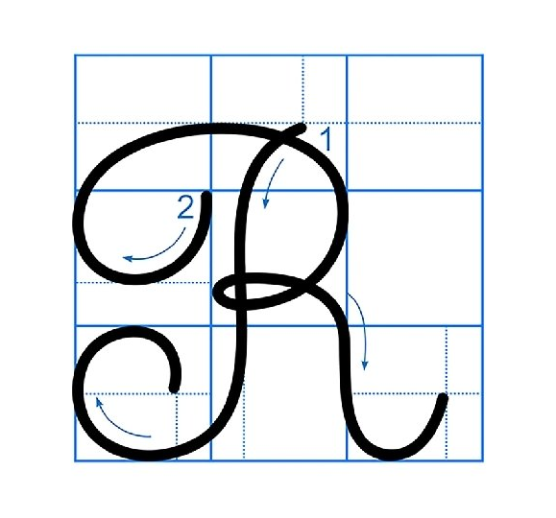
Chữ hoa R cao mấy ô li và gồm mấy nét ?
Chữ hoa R cao 2,5 ô li
Gồm 2 nét:
+ Nét móc ngược trái.
+ Nét cong trên kết hợp nét móc ngược phải tạo 1 vòng xoắn nhỏ giữa thân chữ.

Slide 9
2. Luyện viết từ ứng dụng
ȁȁȁȁ
ȁȁȁȁ
Vừ A Dính

Slide 10
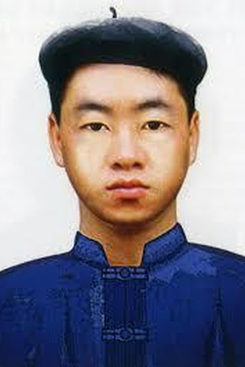
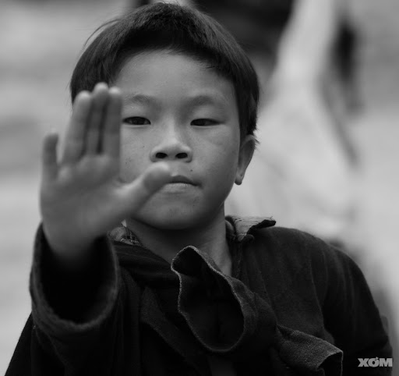
Vừ A Dính là người H’Mông, sinh ngày 12-09-1934, tại xã Pú Nhung, huyện Tuần Giáo, tỉnh Lai Châu ( nay là tỉnh Điện Biên ) ở phía Bắc Việt Nam.

Slide 11
2. Luyện viết từ ứng dụng
Khoảng cách giữa các chữ viết thế nào?
Dấu thanh đặt ở đâu?
Các con chữ có độ cao thế nào?
ȁȁȁȁ
Vừ A Dính
ȁȁȁȁ
+ Khoảng cách giữa các chữ là 1 con chữ o.
+ Dấu huyền đặt trên chữ ư, dấu sắc đặt trên chữ i.
Chữ hoa V, A, D và chữ h cao 2,5 ô ly. Các chữ còn lại là ư, i, n cao 1 ô ly.

Slide 12
3. Luyện viết câu ứng dụng
ȁȁȁȁȁȁȁȁȁȁ
Anh em như thể chân tay
ȁȁȁȁȁȁȁȁȁȁ
Rách lành đùm bọc, dở hay đỡ đần.
Anh em trong gia đình gắn bó với nhau như chân tay, lúc nào cũng phải yêu thương, đùm bọc lẫn nhau.

Slide 13
3. Luyện viết câu ứng dụng
ȁȁȁȁȁȁȁȁȁȁ
Anh em như thể chân tay
ȁȁȁȁȁȁȁȁȁȁ
Rách lành đùm bọc, dở hay đỡ đần.
Những con chữ nào trong câu viết hoa?
+ Chữ A, R được viết hoa.
+ Chữ hoa A, R, chữ h và y cao 2,5 ô ly.
Chữ d và đ cao 2 ô ly.
Các chữ còn lại cao 1 ô ly.
Các con chữ có độ cao như thế nào?
Khoảng cách giữa các chữ viết thế nào?
+ Khoảng cách giữa các chữ bằng 1 con chữ o.

Slide 14


Slide 15

TẠM BIỆT CÁC CON

